Slide 1
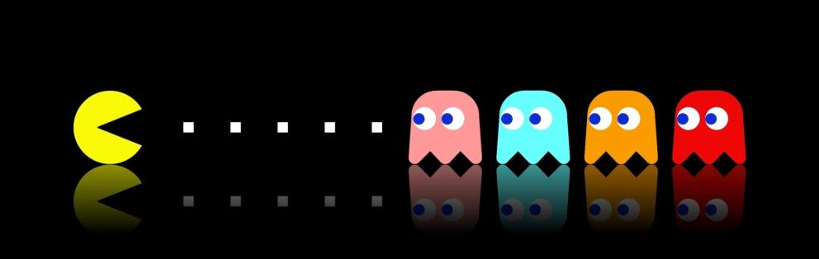
PACCAR
Carolina Jiménez Gómez
Karen Lopez Segura

Slide 2
Patrones utilizados
Los patrones utilizados para la realización de este juego fueron las siguientes:
Prototype : Tiene como finalidad crear nuevos objetos a partir de un modelo, duplicándolos, clonando una instancia creada previamente. Clonar objetos es más rápido que crearlos y setear luego cada valor.
Este prototipo se utiliza cuando se tengan objetos con datos repetitivos.

Slide 3
Este patrón lo utilizamos creando una clase abstracta llamada “movimiento” de la cual hablaremos más adelante.
Las clases de los fantasmas y la llama heredan de esta clase, y por ende, utilizan todos sus métodos.

Slide 4
Observer : Define una dependencia del tipo uno-a-muchos entre objetos, de manera que cuando uno de los objetos cambia su estado, notifica este cambio a todos los dependientes.
Cada uno de los fantasmas observan al PacCar, puesto que si este cambia su estado, los fantasmas tienen la oportunidad de matarlo, haciéndonos perder.

Slide 5
State : Permite que un objeto modifique su comportamiento cada vez que cambie su estado interno. Busca que un objeto pueda reaccionar según su estado interno.
Este patrón se utiliza cuando un determinado objeto tiene diferentes estados y también distintas responsabilidades según el estado en que se encuentre en determinado instante.

Slide 6
Este patrón es utilizado ya que el PacCar tiene dos estados diferentes, el primero es estadoNormal, donde se ve la imagen del carro y puede disparar llamas, y el otro estado es el estadoVulnerable en el que el que aparece la imagen del Pacman, y es allí donde los fantasmas lo pueden matar.

Slide 7
Manejo de hilos
Utilizamos un hilo para cada objeto, puesto que queríamos un movimiento independiente de cada uno.
Los fantasmas y la llama extienden de Thread, la cual nos permite hacer el funcionamiento de hilos.

Slide 8

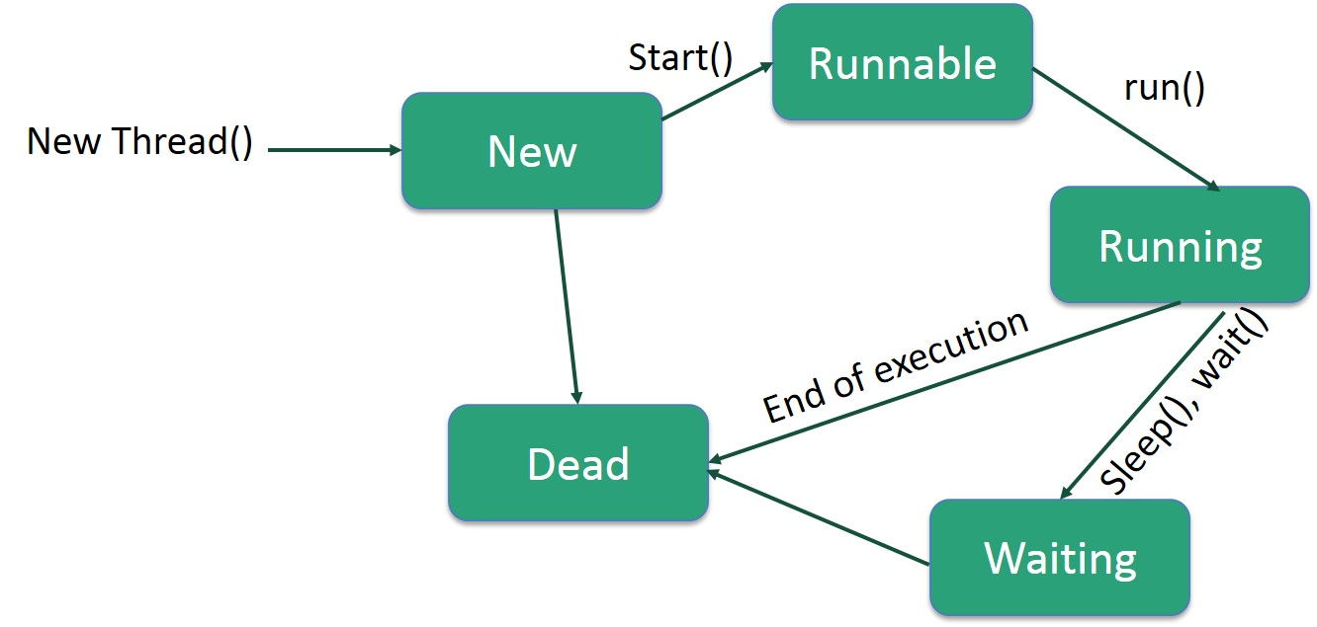
Ciclo de vida de un hilo

Slide 9
Clase Vista
Esta es la clase que hace el control de las imágenes, cuando se hace un cambio de movimiento o se debe eliminar algo de la pantalla de juego, ésta es la que hace el trabajo.
Es una de nuestras clases principales.

Slide 10
Clase Modelo
Esta es la encargada de comunicarse con la clase Tablero, y de hacer las modificaciones en la matriz. Es la que se encarga por así decirlo de manejar la representación lógica del juego.
Es una de nuestras clases principales.

Slide 11
Clase Control
Es nuestra clase principal, desde esta se inicializan todos los objetos del programa, y todas las clases deben comunicarse con él para hacer cualquier modificación en el juego. Hace de intermediario entre la Vista y el Modelo.

Slide 12
Clase tablero
La clase Tablero solo es accedida por la clase Modelo. En esta clase se carga la información del laberinto a una matriz llamada “matriz” desde un archivo, esta es la matriz sobre la que trabajaremos todo el tiempo, es la representación del estado del juego.

Slide 13
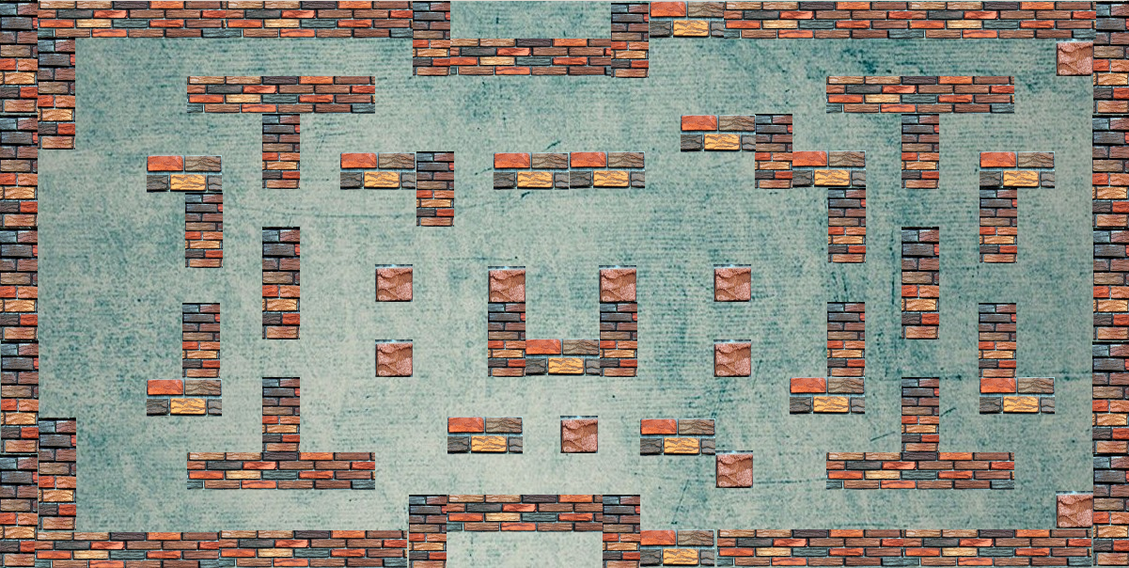

Slide 14
Clase llama
Esta clase también extiende de la clase abstracta “movimiento”, por lo tanto también hereda Thread y utiliza todos los métodos y atributos de su clase padre.
Cada que se tecleé la barra espaciadora, la llama pregunta hacia dónde está mirando el carro, para saber hacia dónde debe ir su movimiento y cuál imagen se debe cargar.
La llama tiene un alcance de 3 casillas.

Slide 15
Clase Imagen
Cada imagen creada se trabaja como un Jpanel.
Esta clase contiene métodos que retornan y setean los atributos del objeto.
Todas las imagenes creadas son objetos de esta clase.

Slide 16
PacCar - PacMan
Clase “movimientoPacman”, esta clase también utiliza hilos, pero de una manera diferente: no extiende de Thread, si no que implementa Runnable, la cual es una interfaz que tiene el método run() y es este el que se ejecuta constantemente el hilo.
Esta clase extiende de Observable, ya que los fantasmas están observando constantemente este objeto para saber cómo deberían moverse.

Slide 17
En esta clase están definidos todos los métodos que retornan y setean sus atributos, y está el método que hace que se mueva la imagen del PacCar/PacMan dependiendo de la tecla que se haya apretado.

Slide 18
Clase abstracta movimiento
Esta clase es abstracta, extiende de Thread y contiene unos métodos básicos que retornan y setean sus atributos, como también contiene unos métodos abstractos como run(), moveLeft(), moveRight(), moveDown(), moveUp(); estos métodos deben ser definidos en las clases que extiendan de esta.

Slide 19
Fantasmas
Existen cuatro fantasmas en el juego del pacman: Blinky, Inky, Pinky y Clyde.
Todos ellos extienden de la clase abstracta “movimiento” y utilizan hilos para moverse independientemente los unos de los otros.
Sus movimientos cambian dependiendo del estado en el que se encuentre el pacman.
Estos fantasmas implementan la interface Observable, ya que están observando constantemente al pacman.

Slide 20
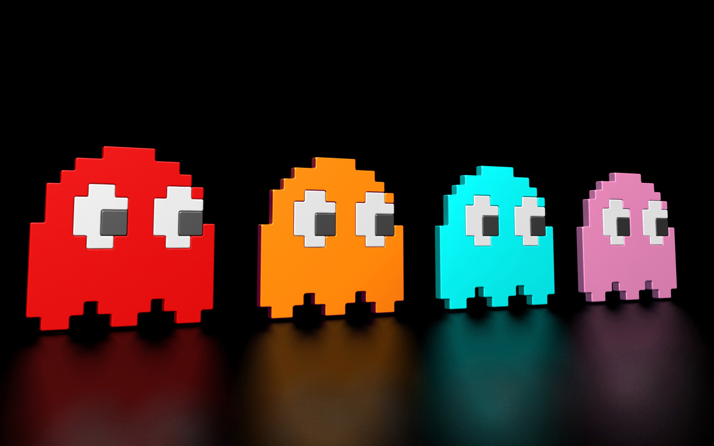

Slide 21
Estados del PacCar
El PacCar puede encontrarse en dos estados: estadoNormal y estadoVulnerable.
Cuando se encuentra en estado normal puede lanzar llamas y matar a los fantasmas.
Cuando se encuentra en estado vulnerable, aparece el tan conocido personaje y ya no puede lanzar llamas, y si un fantasma lo toca, automáticamente pierde.

Slide 22
Fin

Slide 23
Estados del PacCar
El PacCar puede encontrarse en dos estados: estadoNormal y estadoVulnerable.
Cuando se encuentra en estado normal puede lanzar llamas y matar a los fantasmas.
Cuando se encuentra en estado vulnerable, aparece el tan conocido personaje y ya no puede lanzar llamas, y si un fantasma lo toca, automáticamente pierde.

